Slide 1






TRƯỜNG TH SỐ 2 PHƯỚC HƯNG
Chào mừng quý Thầy Cô đến dự Chuyên đề môn Mỹ Thuật lớp 5A

Slide 2



KHỞI ĐỘNG

Slide 3
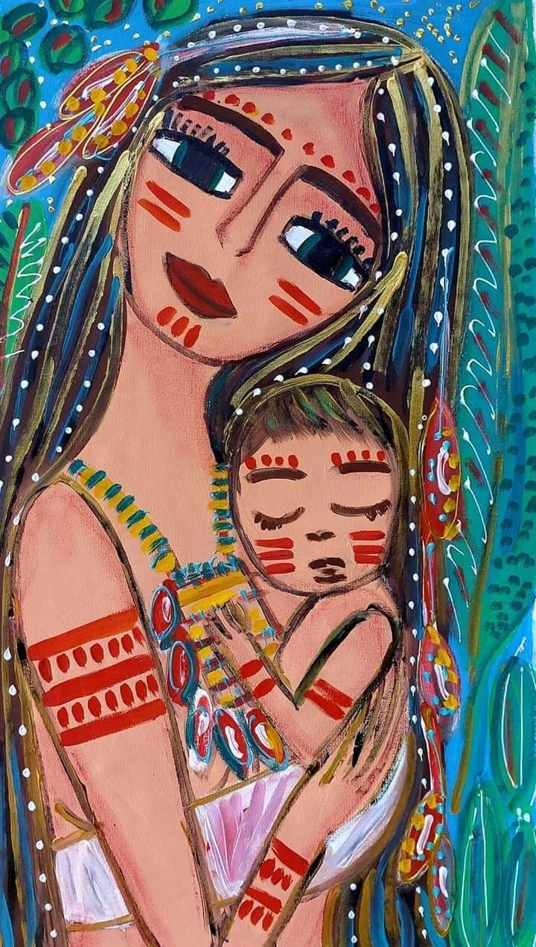

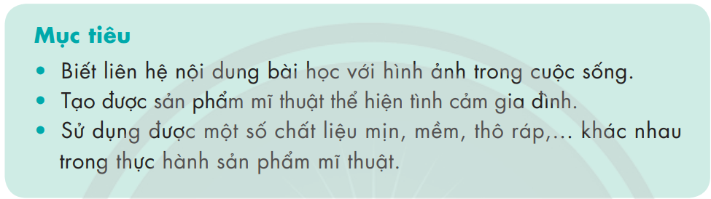



Thứ ba ngày tháng 11 năm 2024
Mĩ thuật lớp 5
Chủ đề 3: GIA ĐÌNH

Slide 4


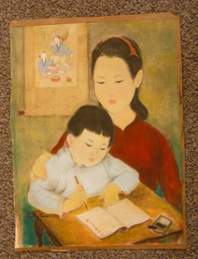
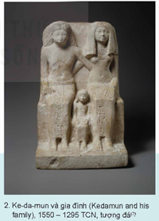
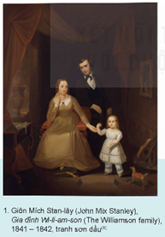
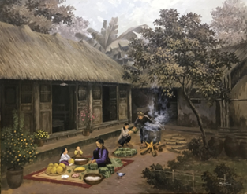
Hoạt động 1: Hình thành kiến thức mới
*Nghiên cứu kiến thức nền
Hãy quan sát một số tác phẩm Mĩ thuật và thảo luận theo nhóm
Những hình ảnh trong tác phẩm thể hiện cụ thể về chủ đề gia đình như thế nào?
Em có nhận xét gì về yếu tố tạo hình của tác phẩm?
- Cảm nhận của em về tác phẩm?

Slide 5





Tác phẩm: Chị dạy em viết chữ Nho, Lê Thị Lựu
Tác phẩm: Ke-da-mun và gia đình
Tác phẩm: Gia đình Wi-li-am-son
Tác phẩm: Ngày giáp Tết

Slide 6





*Đề xuất và lựa chọn giải pháp
Hãy kể lại những hoạt động trong gia đình mà em yêu thích?
Hoạt động trong gia đình mà em yêu thích nhất diễn ra vào dịp nào?
- Để lưu lại những kỉ niệm đẹp ấy?
Để lưu lại những kỉ niệm đẹp ấy chúng ta có thể vẽ,
cắt dán, nặn, đắp nổi,...

Slide 7


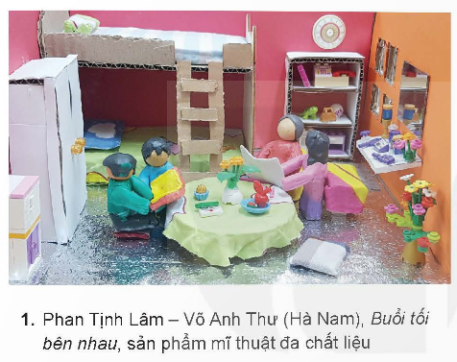
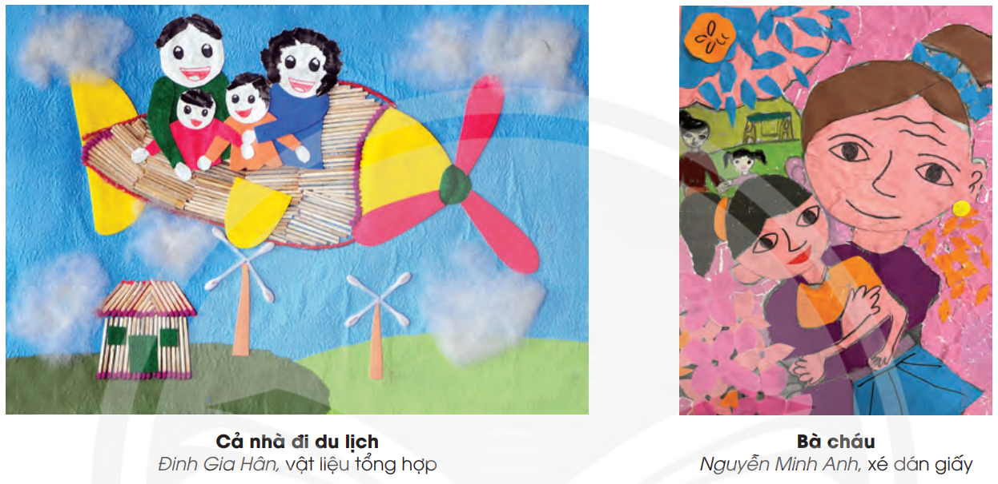




Tham khảo sản phẩm mĩ thuật
Thảo luận:
Chủ đề gia đình được thể hiện qua những hoạt động nào?
Các nhân vật trong các sản phẩm mĩ thuật có tạo hình ra sao?
Em có nhận xét gì về yếu tố tạo hình được sử dụng trong các SPMT?
Theo em chất liệu được sử dụng trong các SPMT là gì?

Slide 8
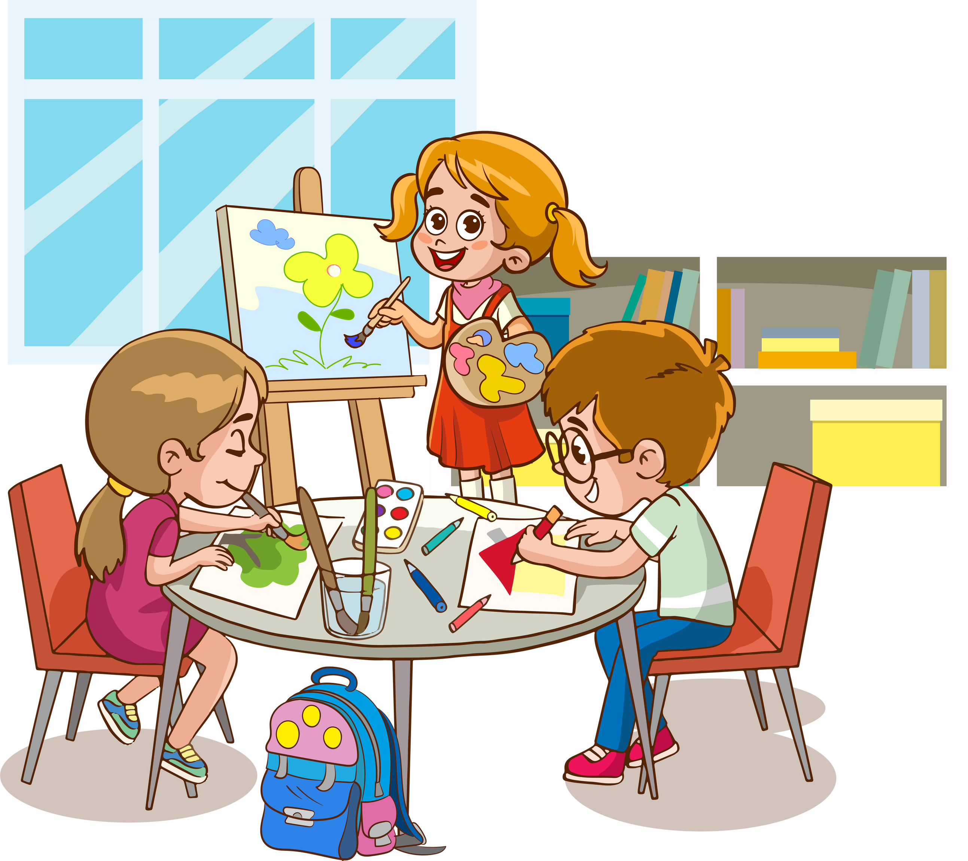
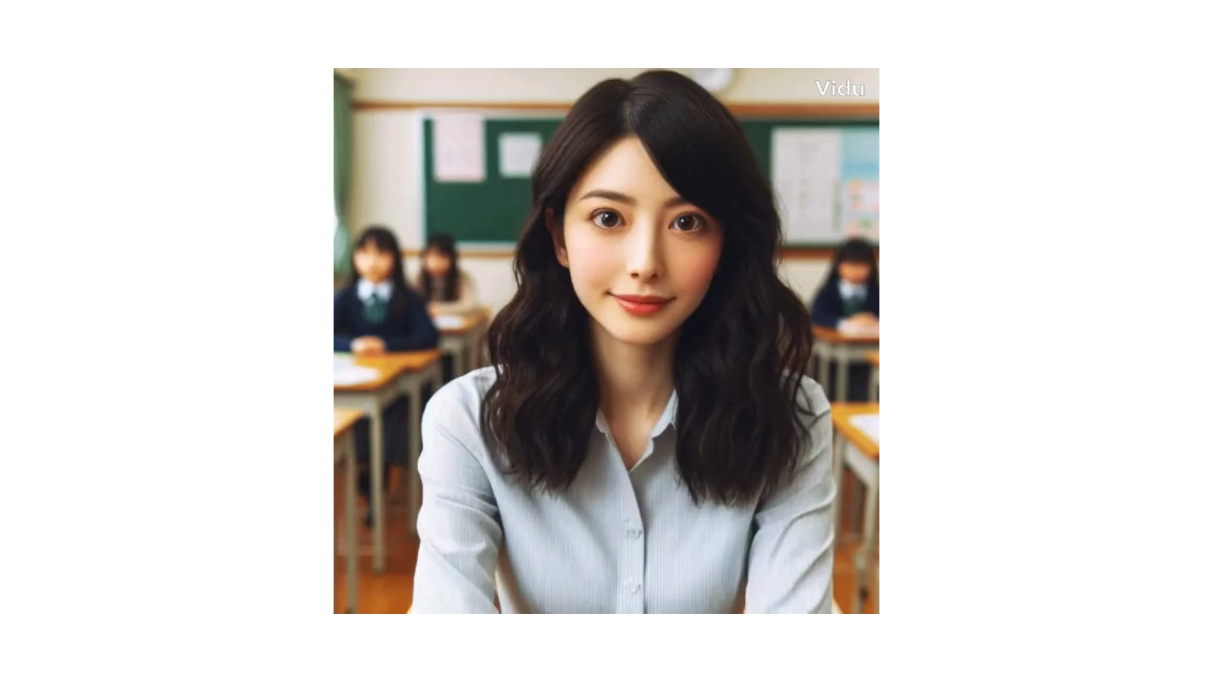
Tiêu chí đánh giá sản phẩm

Slide 9

Các bước làm SPMT 3D về chủ đề gia đình
1.Vẽ bối cảnh ra giấy.
2.Gập tờ giấy để phân tách không gian.
3.Tạo hình các nhân vật và một số vật để tô điểm cho sản phẩm hấp dẫn.
4. Sắp xếp nhân vật vào bối cảnh theo các phương án lựa chọn để hoàn thiện sản phẩm.

Slide 10

Hoạt động 2: Luyện tập, thực hành
*Chế tạo sản phẩm

Slide 11
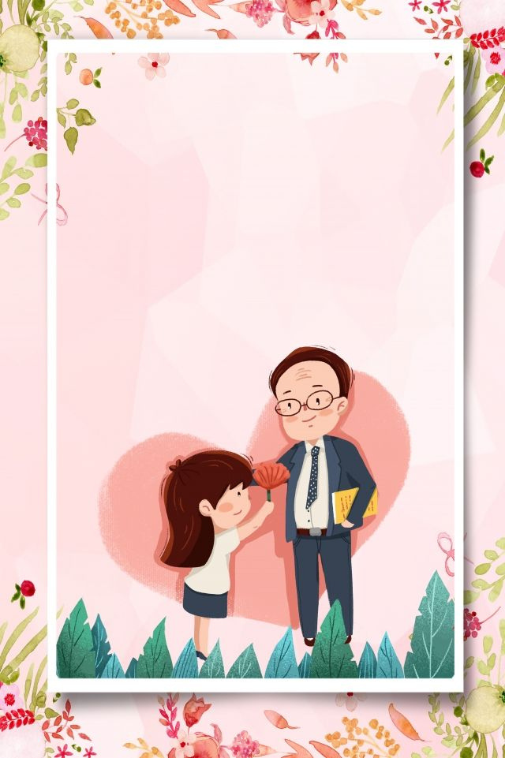
Góc chia sẻ sản phẩm mĩ thuật

Slide 12


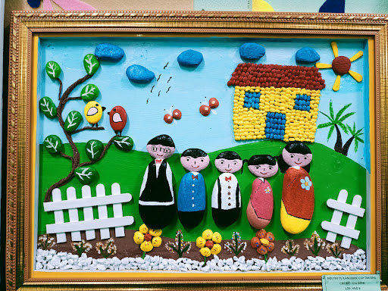
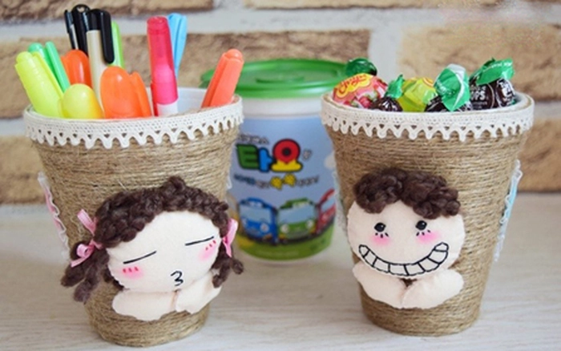
Vận dụng

Slide 13
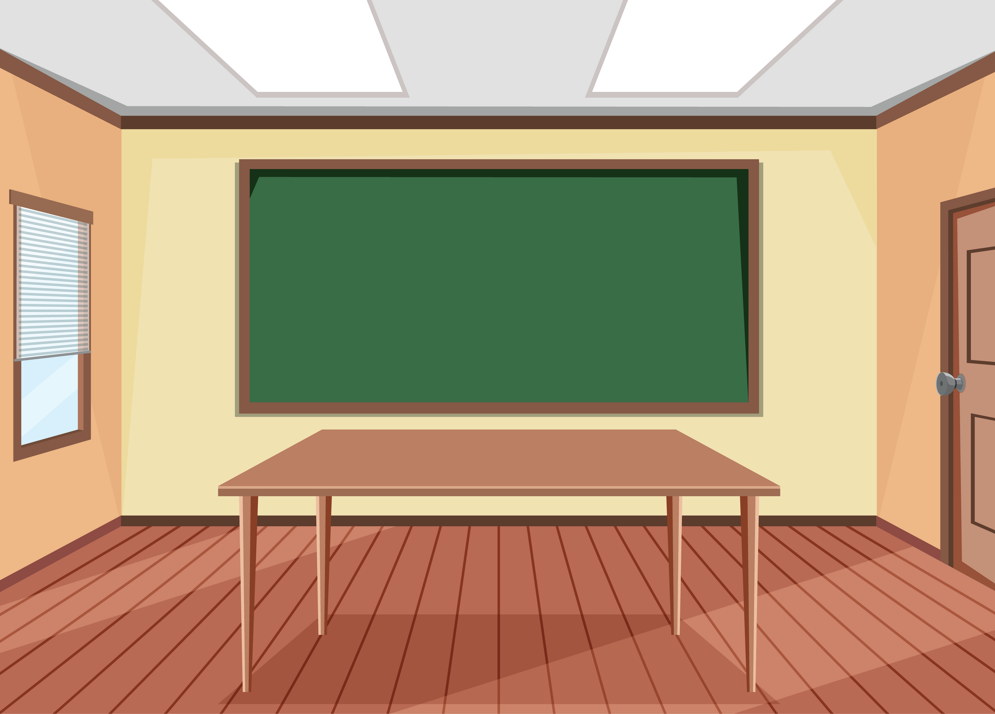



KÍNH CHÚC
QUÝ THẦY CÔ GIÁO
SỨC KHỎE, CHÚC CÁC EM CHĂM NGOAN HỌC TỐT.

